Slide 1
PITCH TUGAS AKHIR · TEKNOLOGI INFORMASI
Menghidupkan Jaringan
Keilmuan Islam dengan Data
PENGEMBANGAN FRONT-END KNOWLEDGE GRAPH KEAGAMAAN ILMUWAN ISLAM
14 abad transmisi hadis — 650.986 sanad, 177.047 perawi — kini dapat dijelajahi siapa pun secara interaktif, langsung dari peramban web.
Moh. Nazril Ilham · 22/493142/TK/54000
Departemen Teknik Elektro dan Teknologi Informasi · Universitas Gadjah Mada
650.986
926
177.047
776.798
entri hadis
kitab klasik
perawi (node)
relasi (edge)
Notes:
NARASI UTAMA: Selama 14 abad, ilmu hadis diwariskan lewat sanad — rantai guru–murid yang membentuk jejaring sosial ulama terbesar dalam sejarah peradaban Islam. Penelitian ini mengubah jaringan itu dari teks statis menjadi Knowledge Graph interaktif yang bisa dijelajahi siapa pun dari browser.
CATATAN PRESENTER: Buka dengan pertanyaan retoris: 'Bagaimana kita tahu seorang perawi hadis benar-benar berpengaruh?' Diamkan 2 detik, lalu tunjukkan angka di bawah: inilah skala masalahnya. Jangan bahas teknis dulu — bangun rasa penasaran.

Slide 2
02 · MASALAH
Warisan Intelektual Raksasa, Terkunci dalam Teks
Sanad adalah jejaring sosial ulama lintas generasi — tetapi selama ini hanya bisa dibaca sebagai daftar nama.
1
2
3
Skala tak tertangani
Pengaruh tak terukur
Akses terbatas
Ratusan ribu perawi dan relasi periwayatan yang kompleks. Penelusuran isnad bundle secara manual tidak lagi memadai.
Siapa common link yang paling berpengaruh? Kajian klasik tidak menghasilkan ukuran kuantitatif yang dapat dibandingkan antarperawi.
Kajian jaringan perawi terkunci pada perangkat dan keahlian pakar — jauh dari jangkauan pelajar, peneliti muda, dan masyarakat.
650.986
926
±14 abad
>177 rb
entri hadis dalam korpus
kitab hadis klasik
rentang transmisi ilmu
nama perawi terlibat
Knowledge Graph Keagamaan Ilmuwan Islam · Moh. Nazril Ilham
02 / 13
Notes:
NARASI UTAMA: Jaringan sanad adalah big data sebelum era big data: ratusan ribu perawi saling terhubung lintas generasi. Metode klasik (menelusuri isnad bundle secara manual) tidak mampu menjawab pertanyaan kuantitatif seperti 'siapa perawi paling sentral?' pada skala ini — dan hasil kajian yang ada pun sulit diakses publik.
CATATAN PRESENTER: Tekankan tiga kata kunci: skala, ukuran, akses. Ketiganya menjadi kerangka rumusan masalah — biarkan penguji melihat benang merah ke Bab I.

Slide 3
03 · CELAH RISET
Analisisnya Sudah Ada. Aksesnya yang Belum.
Riset jaringan perawi berkembang satu dekade terakhir — tetapi luarannya berhenti di perangkat lunak desktop.
PENELITIAN TERDAHULU
YANG DIBUTUHKAN
✕ KG dan SNA sudah diterapkan pada jaringan perawi (Farooqi 2024; Shuaib 2022)
✕ Luaran statis: gambar jaringan dan berkas graf
✕ Bergantung pada Gephi / Cytoscape — desktop, butuh instalasi dan keahlian khusus
✕ Prototipe visualisasi (CHN Visualizer) baru dirintis, belum terbuka luas
✓ Interaktif: zoom, cari, filter, telusuri tiap simpul secara langsung
✓ Berbasis web — diakses publik tanpa instalasi apa pun
✓ Pra-pemrosesan lebih bersih agar relasi guru–murid siap dianalisis
✓ Sentralitas terukur dan tersaji, bukan sekadar gambar jaringan
Celah riset: belum ada front-end web publik yang menyajikan knowledge graph sanad hadis beserta hasil analisis sentralitasnya secara interaktif.
Knowledge Graph Keagamaan Ilmuwan Islam · Moh. Nazril Ilham
03 / 13
Notes:
NARASI UTAMA: Posisi penelitian ini jelas: bukan yang pertama menganalisis jaringan perawi, tetapi yang menjembatani hasil analisis itu ke publik. Studi terdahulu sudah membuktikan jaringan perawi bisa dianalisis komputasional — namun luarannya statis dan terkunci di Gephi/Cytoscape.
CATATAN PRESENTER: Ini slide penting untuk penguji — tunjukkan bahwa Anda memahami state of the art. Sebut nama peneliti (Mghari, Farooqi, Shuaib) secara lisan untuk menunjukkan penguasaan literatur.

Slide 4
04 · SOLUSI
Satu Dashboard Web untuk Seluruh Jaringan Sanad
Pipeline lengkap dari data mentah hingga eksplorasi publik — dibangun ujung ke ujung dalam penelitian ini.
Sanadset 650K
→
Pra-pemrosesan
→
Knowledge Graph
→
SNA · 5 Metrik
→
Dashboard Web
01 · BANGUN
02 · UKUR
03 · SAJIKAN
Knowledge Graph Sanad
Social Network Analysis
Front-End Interaktif
Relasi guru–murid diekstraksi dari 487.451 rantai sanad menjadi tripel (Murid — meriwayatkan-dari → Guru), lalu dimodelkan sebagai graf berarah berbobot.
Lima metrik sentralitas mengkuantifikasi peran tiap perawi: in-degree, out-degree, eigenvector, closeness, dan betweenness centrality.
Dashboard web React dengan visualisasi graf force-directed — dapat diakses publik tanpa instalasi perangkat lunak apa pun.
Setiap pilar menjawab satu tujuan penelitian — membangun, mengukur, menyajikan.
Knowledge Graph Keagamaan Ilmuwan Islam · Moh. Nazril Ilham
04 / 13
Notes:
NARASI UTAMA: Solusi yang diusulkan bukan sekadar aplikasi, melainkan pipeline riset utuh: data sanad dibersihkan, dimodelkan sebagai knowledge graph, dianalisis dengan SNA, lalu disajikan sebagai dashboard web publik. Tiga pilar ini memetakan langsung tiga tujuan penelitian.
CATATAN PRESENTER: Gunakan flow di atas sebagai peta presentasi: 'lima slide ke depan mengikuti alur ini dari kiri ke kanan.' Audiens jadi tahu posisi mereka setiap saat.

Slide 5
05 · DATASET & PIPELINE
Dari 650.986 Hadis Menjadi 487.451 Sanad Siap-Graf
Sanadset 650K (Mghari et al., 2022) — korpus terbuka dari 926 kitab hadis klasik berbahasa Arab.
650.986
Data mentah Sanadset 650K
NORMALISASI NAMA PERAWI
− 159.558 · baris 'No SANAD'
1 Hapus harakat (diakritik Arab)
2 Seragamkan alif · ya · ta marbuta
3 Resolusi kekerabatan: Abihi → Abu [nama]
4 Hapus lafal periwayatan (haddatsana, 'an, …)
5 Seragamkan variasi Abu / Aba / Abi
6 Saring karakter non-Arab
491.428
Setelah hapus baris tanpa sanad
− 3.233 · nama ambigu
488.195
Setelah hapus elemen 'Abu' tunggal
− 744 · diawali kata kekerabatan
487.451
Rantai sanad bersih — siap dimodelkan
Tanpa langkah ini, satu perawi terpecah menjadi banyak node — sentralitas menjadi bias.
Hasil normalisasi: 177.289 nama perawi unik teridentifikasi
Knowledge Graph Keagamaan Ilmuwan Islam · Moh. Nazril Ilham
05 / 13
Notes:
NARASI UTAMA: Kualitas graf ditentukan di sini. 163.535 baris dibuang karena tidak memuat relasi yang valid, dan nama perawi dinormalisasi dalam 6 langkah — dari penghapusan harakat hingga resolusi kata kekerabatan (contoh: 'Abihi' menjadi 'Abu Muhammad'). Hasilnya 487.451 rantai bersih dan 177.289 nama unik.
CATATAN PRESENTER: Jika ditanya penguji soal validitas: jelaskan bahwa tanpa normalisasi, 'Aisyah' dengan ta marbuta dan dengan ha dihitung dua node berbeda — inilah kontribusi pra-pemrosesan yang membedakan dari penelitian terdahulu.

Slide 6
06 · KNOWLEDGE GRAPH
Setiap Rantai Sanad Menjadi Tripel Terstruktur
Perawi = entitas (node) · periwayatan = relasi (edge) · graf berarah berbobot dengan nx.DiGraph().
177.047
meriwayatkan-dari
simpul perawi unik
MURID
GURU
Weight = frekuensi relasi
776.798
Contoh — sanad 3 perawi menghasilkan 2 tripel: Abu Ubaidah → Jabir bin Zaid → Ibnu Abbas
sisi relasi periwayatan
RELASI TERKUAT
Ibnu Umar → Nafi'
Weight = frekuensi pasangan guru–murid di seluruh korpus — makin tinggi, makin kuat relasinya.
Inverse Weight = 1/Weight — dipakai sebagai jarak pada metrik closeness & betweenness.
11.346× tercatat dalam korpus
Jalur backbone periwayatan yang dikenal kuat dalam ilmu hadis.
Knowledge Graph Keagamaan Ilmuwan Islam · Moh. Nazril Ilham
06 / 13
Notes:
NARASI UTAMA: Inti pemodelan: setiap pasangan perawi bertetangga dalam rantai sanad menjadi satu tripel (Murid — meriwayatkan-dari → Guru). Rantai n perawi menghasilkan n−1 tripel. Hasil akhirnya graf berarah berbobot: 177.047 node, 776.798 edge — jaringan keilmuan Islam dalam bentuk komputasional.
CATATAN PRESENTER: Sorot relasi Ibnu Umar → Nafi' (11.346 kali): dalam ilmu hadis jalur ini memang dikenal sebagai 'silsilah emas' — data komputasional selaras dengan pengetahuan klasik. Ini bukti awal validitas model.

Slide 7
07 · SOCIAL NETWORK ANALYSIS
Lima Lensa untuk Membaca Peran Ulama
Setiap metrik sentralitas menangkap dimensi peran yang berbeda dalam jaringan periwayatan.
In-Degree
Out-Degree
Eigenvector
Closeness
Betweenness
Guru dominan
Murid aktif
Tokoh prestisius
Paling terjangkau
Penghubung
Banyak murid meriwayatkan darinya — sumber riwayat utama.
Menimba riwayat dari banyak guru yang berbeda.
Terhubung dengan perawi-perawi yang juga berpengaruh.
Menjangkau seluruh jaringan lewat jalur riwayat terpendek.
Jembatan antarkelompok perawi — mengendalikan aliran riwayat.
Dihitung dengan NetworkX 3.6 · in-degree, out-degree, eigenvector → graf penuh (177.047 simpul)
Closeness & betweenness → subgraf 50.000 relasi terkuat (14.695 simpul) — all-pairs shortest path terlalu mahal untuk graf penuh; subset bobot tertinggi tetap memuat jalur-jalur utama.
Knowledge Graph Keagamaan Ilmuwan Islam · Moh. Nazril Ilham
07 / 13
Notes:
NARASI UTAMA: Lima metrik = lima pertanyaan berbeda. Siapa guru paling produktif (in-degree)? Siapa murid paling rajin (out-degree)? Siapa yang prestisius (eigenvector)? Siapa yang paling dekat ke semua (closeness)? Siapa jembatan antarkelompok (betweenness)?
CATATAN PRESENTER: Antisipasi pertanyaan penguji soal subset: closeness/betweenness butuh all-pairs shortest path — O(V·E) lebih — tidak feasible untuk 177 rb node di laptop 8 GB. Subset 50.000 edge terkuat mempertahankan backbone jaringan sehingga perawi sentral tetap teridentifikasi. Ini juga sudah masuk saran pengembangan.

Slide 8
08 · ARSITEKTUR SISTEM
Hitung Sekali di Belakang, Ringan Selamanya di Depan
Arsitektur tiga lapis memisahkan komputasi berat dari penyajian — dashboard tetap responsif.
LAPISAN PEMROSESAN
LAPISAN PENYIMPANAN
LAPISAN PRESENTASI
Python · NetworkX
Supabase · PostgreSQL
React 18 · TypeScript
• Pra-pemrosesan 650 rb baris
• Pembangunan knowledge graph
• Perhitungan 5 metrik sentralitas
• Dijalankan offline, satu kali
• Tabel Sentralitas (177 rb perawi)
• Tabel Edge (776 rb relasi)
• REST API otomatis
• Sumber data terpusat
• SPA dengan Vite + TailwindCSS
• Graf: HTML5 Canvas force-directed
• Grafik statistik: Recharts
• Read-only — tanpa hitung ulang
→
→
CSV
REST API
Prinsip desain: seluruh komputasi berat selesai di lapisan pemrosesan — pengguna hanya menerima hasil, sehingga dashboard ringan di perangkat apa pun.
Knowledge Graph Keagamaan Ilmuwan Islam · Moh. Nazril Ilham
08 / 13
Notes:
NARASI UTAMA: Arsitektur three-tier: (1) Python + NetworkX menghitung semuanya offline; (2) hasil diekspor ke CSV lalu disimpan di Supabase/PostgreSQL dengan REST API otomatis; (3) React SPA mengambil data jadi dan merendernya. Dashboard bersifat read-only — tidak ada perhitungan sentralitas di browser pengguna.
CATATAN PRESENTER: Jika ditanya kenapa Supabase: BaaS berbasis PostgreSQL yang memberi REST API tanpa perlu membangun back-end sendiri — tepat untuk arsitektur read-only. Visualisasi graf ditulis sendiri di Canvas (bukan pustaka jadi) — itu kontribusi teknis, dibahas di slide demo.

Slide 9
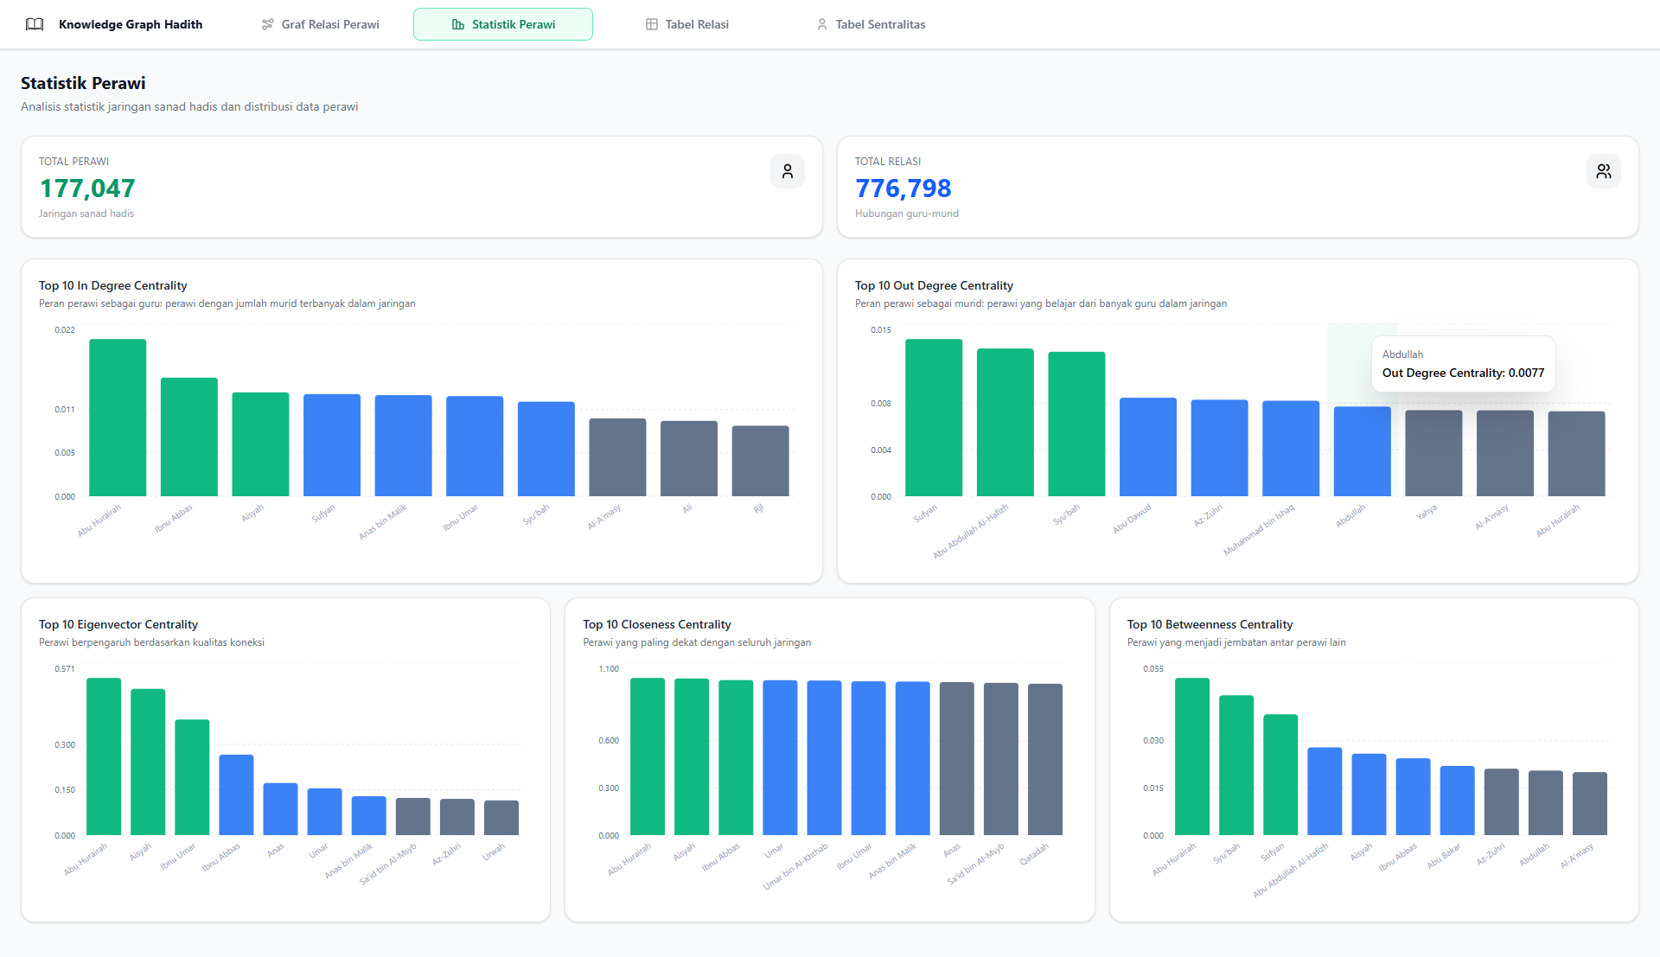
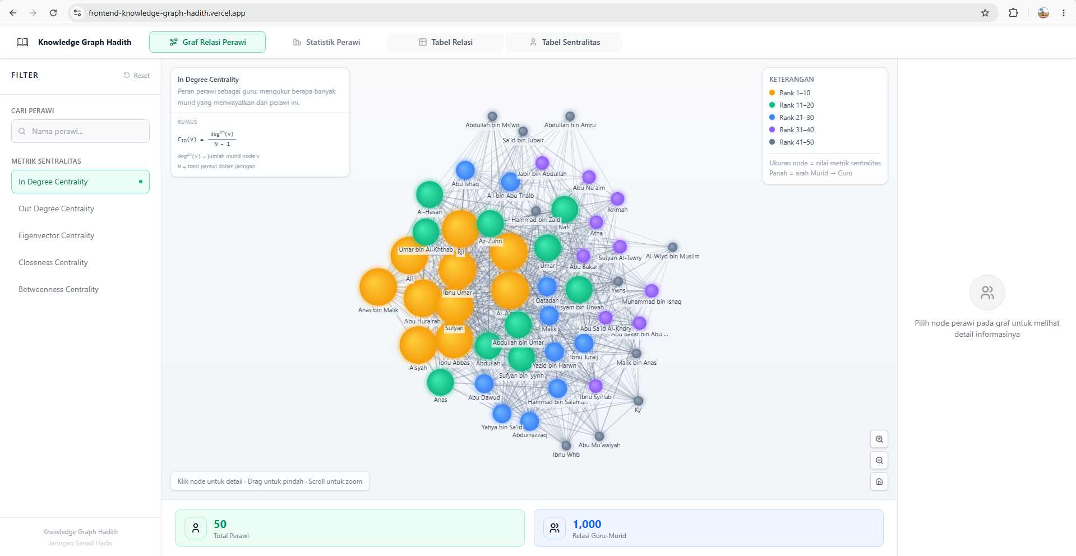
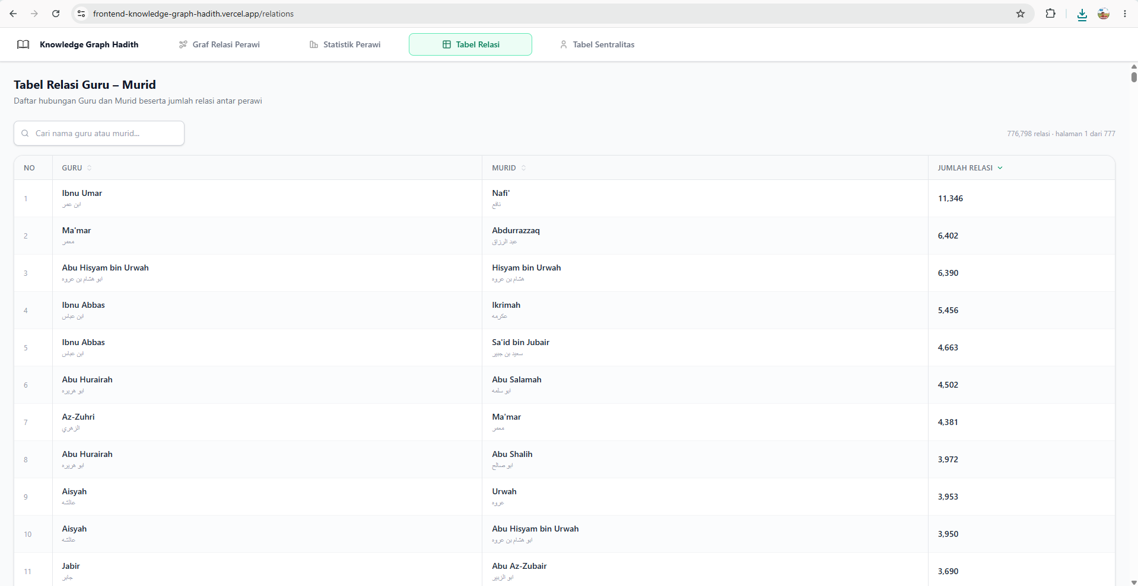
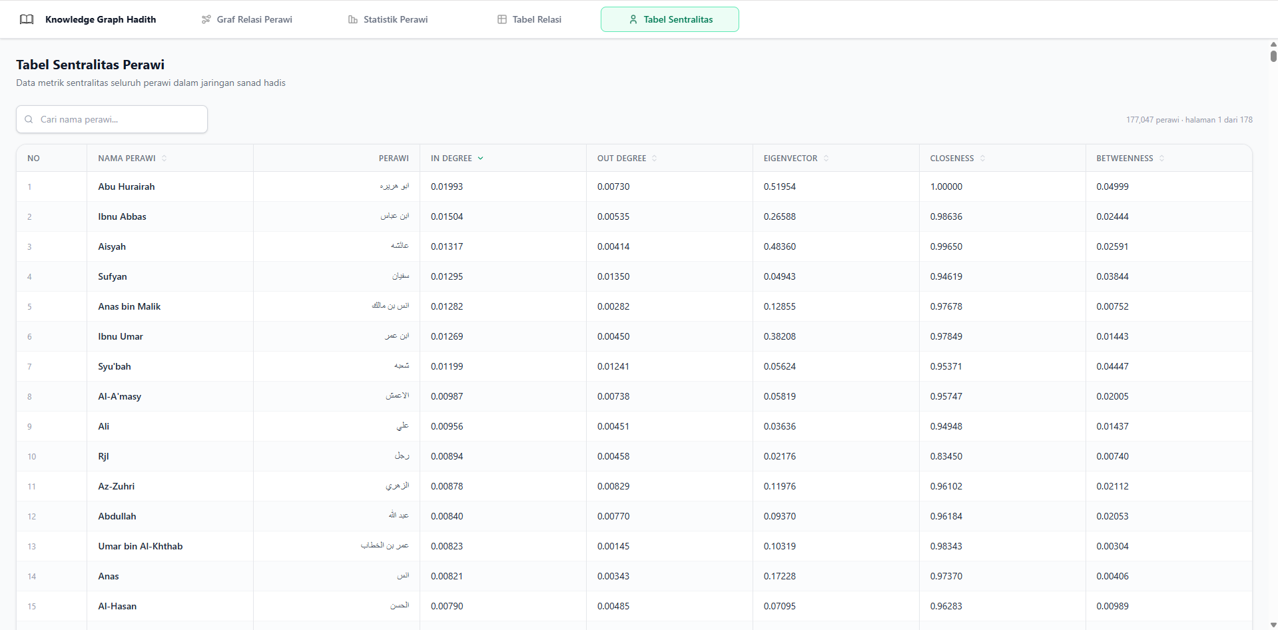
09 · DEMO DASHBOARD
Empat Halaman, Satu Jaringan
Statistik Perawi — Top 10 tiap metrik
Tabel Relasi — 776.798 relasi, cari & sortir
Tabel Sentralitas — 177.047 perawi
Graf Relasi Perawi — force-directed di HTML5 Canvas; ukuran & warna node = peringkat sentralitas; klik node → panel detail guru & murid
Filter 5 metrik
Cari perawi
Zoom & drag
Demi keterbacaan, graf menampilkan subset representatif: 50 perawi teratas dengan 1.000 relasi.
Knowledge Graph Keagamaan Ilmuwan Islam · Moh. Nazril Ilham
09 / 13
Notes:
NARASI UTAMA: Empat halaman: Graf Relasi Perawi (inti — eksplorasi visual), Statistik Perawi (top-10 per metrik), Tabel Relasi, dan Tabel Sentralitas. Graf dirender di HTML5 Canvas dengan algoritma force-directed yang dirancang sendiri: gaya tolak, gaya pegas, plus gaya radial yang menarik perawi paling sentral ke pusat.
CATATAN PRESENTER: Idealnya beralih ke demo langsung di sini (2–3 menit): cari 'Abu Hurairah', klik node-nya, tunjukkan panel detail (1.292 guru, 3.528 murid), lalu ganti metrik dan tunjukkan perubahan tampilan. Slide ini cadangan bila koneksi bermasalah.

Slide 10
10 · HASIL & INSIGHT UTAMA
Data Menegaskan Sejarah: Abu Hurairah di Pusat Jaringan
4 / 5
TOP 5 — EIGENVECTOR CENTRALITY (GRAF PENUH)
Abu Hurairah
0,5195
metrik sentralitas dipuncaki Abu Hurairah
Aisyah
● In-Degree 0,0199
● Eigenvector 0,5195
● Closeness 1,0000
● Betweenness 0,0500
○ Out-Degree — Sufyan 0,0135
0,4836
Ibnu Umar
0,3821
Ibnu Abbas
0,2659
Anas bin Malik
0,1723
Insight: pengaruh terkonsentrasi pada segelintir perawi inti yang saling terhubung erat — selaras dengan konsep common link dalam ilmu hadis.
Knowledge Graph Keagamaan Ilmuwan Islam · Moh. Nazril Ilham
10 / 13
Notes:
NARASI UTAMA: Temuan kunci: Abu Hurairah #1 pada 4 dari 5 metrik (in-degree, eigenvector, closeness, betweenness) — konsisten dengan catatan sejarah bahwa beliau sahabat yang paling banyak meriwayatkan hadis. Out-degree justru dipuncaki Sufyan, karena metrik itu mengukur peran murid: generasi setelah sahabat yang menimba dari banyak guru.
CATATAN PRESENTER: Ini momen 'aha' presentasi — algoritma tidak tahu sejarah, hanya struktur graf, namun hasilnya menunjuk tokoh yang sama dengan konsensus ulama. Perbedaan pemuncak out-degree menunjukkan tiap metrik menangkap peran berbeda, bukan redundan.

Slide 11
11 · PENGUJIAN & VALIDASI
14 Skenario Black-Box, Semuanya Valid
Seluruh fitur dashboard diuji terhadap hasil yang diharapkan — tanpa satu pun kegagalan.
FONDASI
Navigasi antarhalaman · pemuatan data dari Supabase
100%
Skenario 1–2
✓ 2
14 / 14 skenario valid
EKSPLORASI GRAF
Render graf · pilih node · filter metrik · pencarian · zoom, drag, reset
Skenario 3–9
✓ 7
Metode black-box: perilaku sistem diuji dari sisi pengguna, dibandingkan dengan hasil yang diharapkan.
PENYAJIAN DATA
Statistik · tabel relasi & sentralitas · paginasi · pengurutan
Skenario 10–14
✓ 5
Tidak ditemukan skenario gagal — tidak diperlukan iterasi perbaikan pada tahap pembangunan.
Knowledge Graph Keagamaan Ilmuwan Islam · Moh. Nazril Ilham
11 / 13
Notes:
NARASI UTAMA: Validasi fungsional: 14 skenario black-box menutup tiga kelompok fungsi — fondasi (navigasi, koneksi Supabase), eksplorasi graf (fitur paling kompleks: render, interaksi, filter), dan penyajian data (tabel besar dengan paginasi/sorting). Seluruhnya valid, tingkat keberhasilan 100%.
CATATAN PRESENTER: Jujur pada batasan bila ditanya: black-box menguji fungsionalitas, bukan performa/beban. Sampaikan bahwa pengujian performa dan usability formal adalah peluang kerja lanjutan.

Slide 12
12 · DAMPAK & PENGEMBANGAN
Dampak Hari Ini, Peta Jalan ke Depan
DAMPAK — SIAPA TERBANTU?
ROADMAP PENGEMBANGAN
Akademisi & peneliti TI
1
Sentralitas graf penuh
Referensi metodologis KG + SNA pada domain keislaman; hasil sentralitas dapat dibandingkan dengan penilaian ulama.
Closeness & betweenness untuk seluruh 177 rb simpul — aproksimasi / komputasi paralel.
2
Data hidup
Mahasiswa & praktisi ilmu hadis
Pembaruan berkala dan integrasi sumber sanad di luar Sanadset 650K.
Menelusuri otoritas perawi, jaringan guru–murid, dan pola transmisi ilmu antargenerasi.
3
Dimensi kesahihan
Kaitkan struktur jaringan dengan kualitas perawi dan status kesahihan sanad.
Masyarakat umum
Eksplorasi mandiri jaringan keilmuan Islam — tanpa keahlian teknis, tanpa instalasi.
4
Validasi nama perawi
Pembersihan dengan kamus nama perawi dan verifikasi ahli hadis.
Knowledge Graph Keagamaan Ilmuwan Islam · Moh. Nazril Ilham
12 / 13
Notes:
NARASI UTAMA: Dampak menjangkau tiga lapis audiens — dari peneliti (referensi metodologis) hingga masyarakat umum (akses tanpa hambatan teknis). Empat arah pengembangan diambil langsung dari keterbatasan yang teridentifikasi: sentralitas graf penuh, data dinamis, dimensi kesahihan, dan validasi nama.
CATATAN PRESENTER: Menyebut keterbatasan sebagai roadmap menunjukkan kematangan riset — Anda tahu persis di mana batas penelitian dan bagaimana melampauinya. Sampaikan roadmap #1 sebagai yang paling teknis dan siap digarap.

Slide 13
13 · PENUTUP
Menjaga Sanad, Merawat Ilmu — dengan Teknologi
650.986 hadis
→
487.451 sanad
→
177.047 perawi
→
5 metrik SNA
→
1 dashboard publik
Jaringan keilmuan Islam kini bukan hanya warisan untuk dibaca, melainkan data untuk dijelajahi.
Terima Kasih
Moh. Nazril Ilham · 22/493142/TK/54000 · mmohnazrililham@gmail.com
Notes:
NARASI UTAMA: Rangkum dalam satu tarikan napas: dari 650.986 hadis menjadi 487.451 sanad bersih, 177.047 perawi dalam satu knowledge graph, diukur lima metrik SNA, dan disajikan dalam satu dashboard publik. Seluruh tujuan penelitian tercapai; celah penelitian terdahulu terisi.
CATATAN PRESENTER: Tutup dengan kalimat kunci di tengah slide, jeda, lalu ucapkan terima kasih dan persilakan sesi tanya jawab. Siapkan tab browser dashboard tetap terbuka untuk demo saat menjawab pertanyaan.

